Slide 1
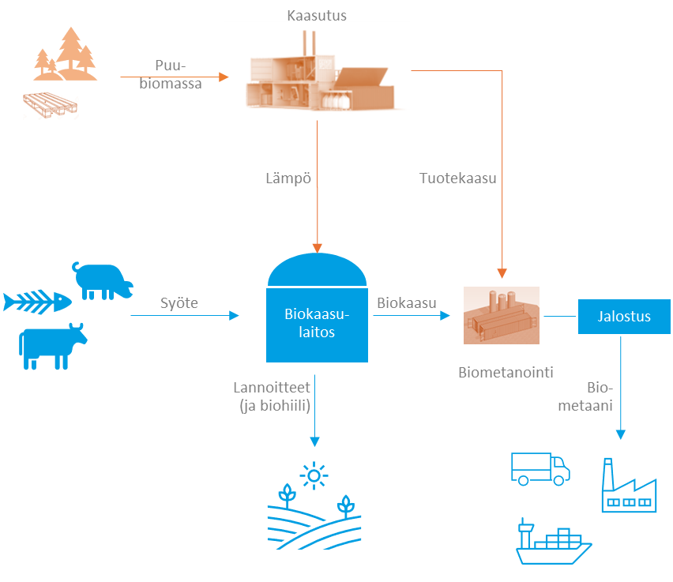
Pyrolysointi ja kaasutus
Synteesikaasu
Biohiili
Biojäte- ja sivuvirrat

